Slide 1
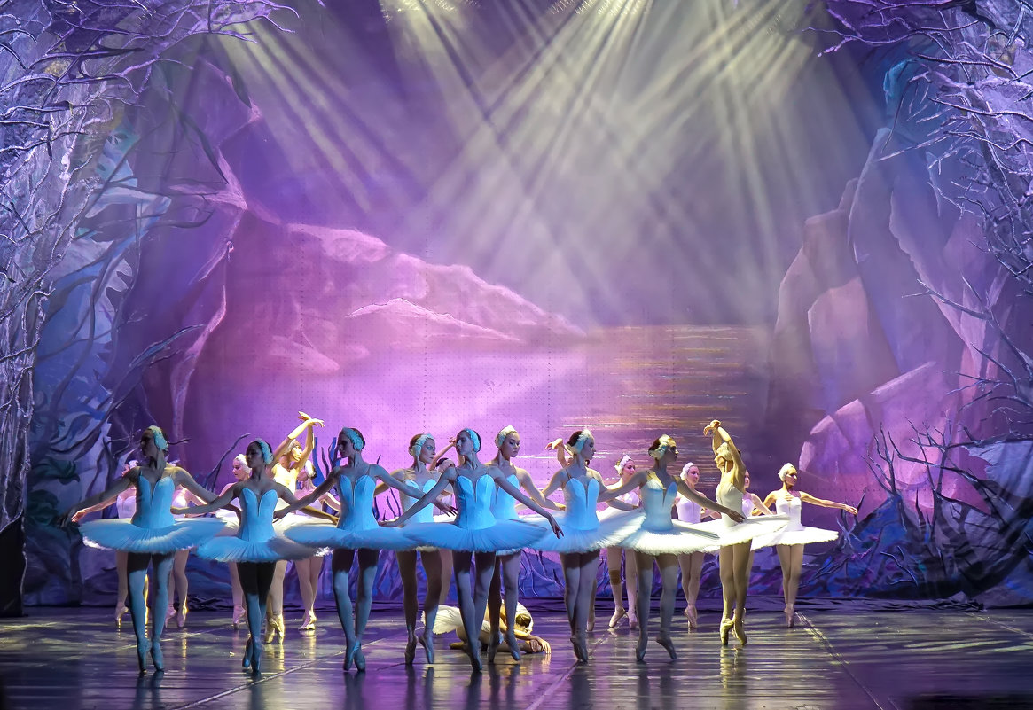
БАЛЕТ
Выполнила ученица 7 «В» класса
МАОУ СОШ № 40 г.Каменск-Уральский Свердловской обл.
Костюшкина Елизавета Михайловна

Slide 2

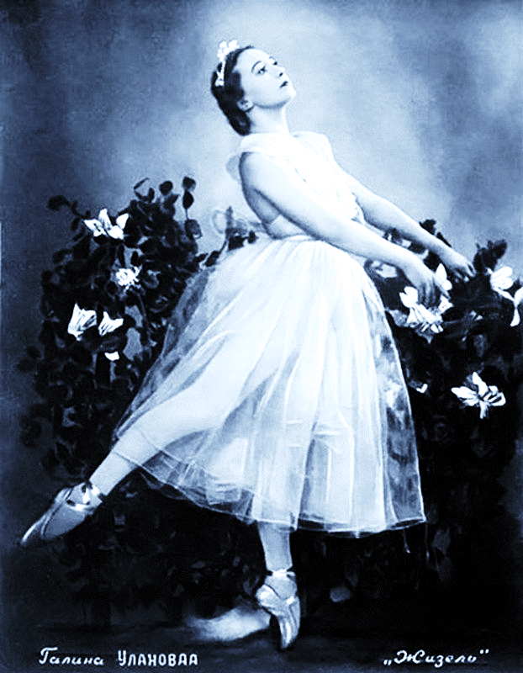
«Мы хотим не просто танцевать, а говорить танцем»
Г. Уланова

Slide 3

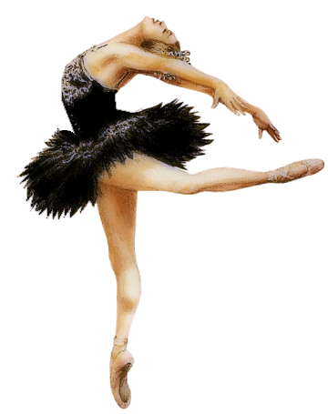
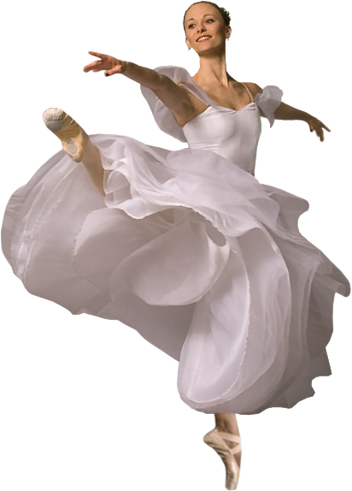
Что такое балет?
Это музыкально-театральный жанр, в котором тесно переплелись несколько видов искусств. Так, музыка, танец, живопись, драматическое и изобразительное искусство объединяются между собой, выстраивая слаженный спектакль, разворачивающийся перед публикой на театральной сцене. В переводе с итальянского, слово «балет» означает – «танцую»

Slide 4

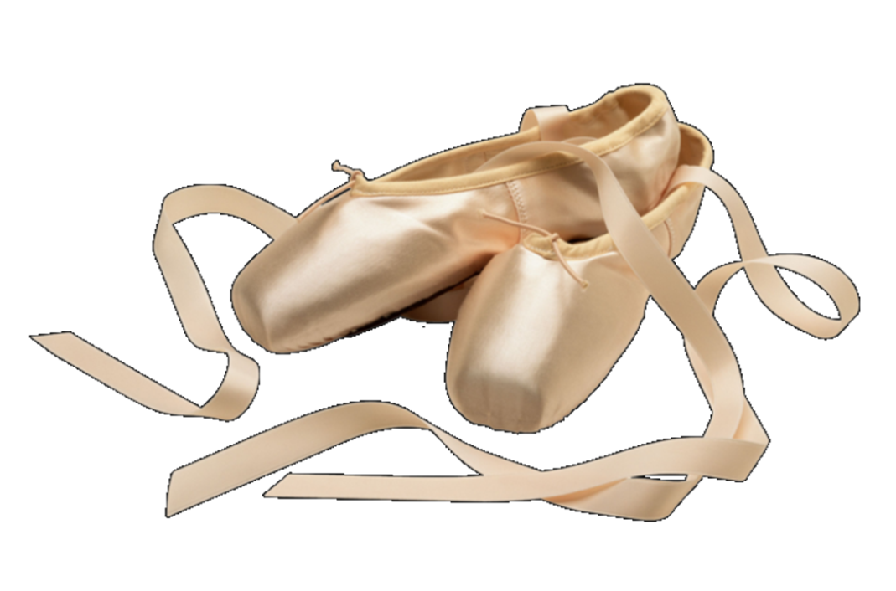
Когда возник балет?
Первое упоминание о балете относится к XV веку, сохранились сведения, что придворный учитель танцев Доменико да Пьяченца предложил для очередного бала объединить несколько танцев, написав к ним торжественный финал и обозначив, как балет.
Однако, сам жанр возник немного позднее в Италии. Точкой отсчета признан 1581 год, именно в это время в Париже Бальтазарини поставил свой спектакль на основе танца и музыки. В XVII веке, популярность получают смешанные представления (опера-балет). При этом, большее значение в таких постановках отводится именно музыке, а не танцу. Лишь благодаря реформаторской работе балетмейстера из Франции Жан Жоржа Новера жанр приобретает классические очертания со своим «хореографическим языком».

Slide 5

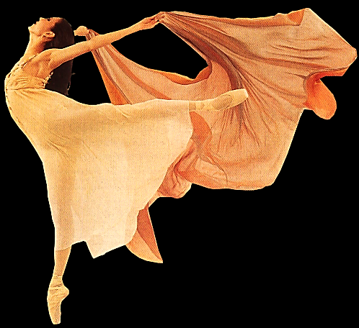

Становление жанра в России
Сохранились сведения, что первое представление «Балет об Орфее и Эвридике», было представлено в феврале 1673 года при дворе царя Алексея Михайловича. Большой вклад в формирование жанра внес талантливейший балетмейстер Шарль-Луи Дидло. Однако, настоящим реформатором принято считать знаменитого композитора П. И. Чайковского. Именно в его творчестве происходит становление романтического балета. П. И. Чайковский уделил особое внимание именно музыке, превратив ее из сопровождающего элемента в мощный инструмент, помогающий танцу тонко улавливать и раскрывать эмоции и чувства. Композитор преобразовал форму балетной музыки, а также выстроил единое симфоническое развитие.
Петр Ильич
Чайковский

Slide 6
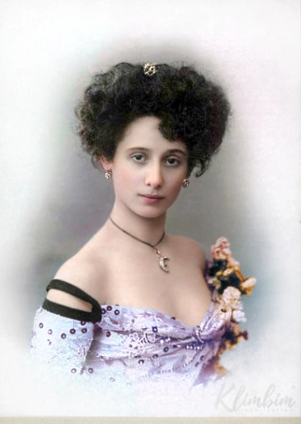
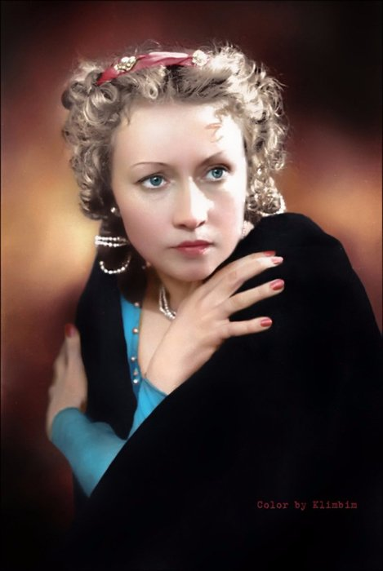
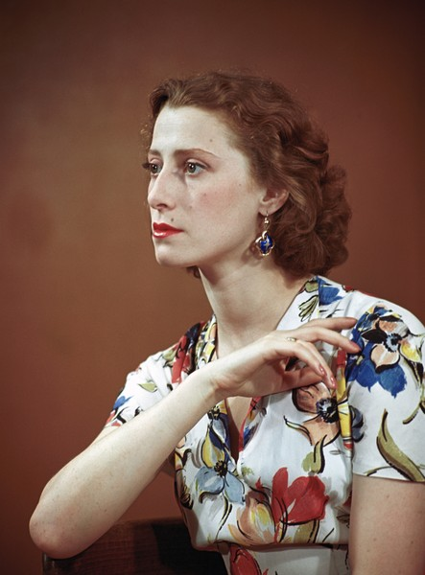
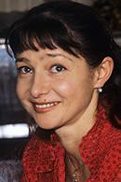
Кто такая балерина?
Балеринами раньше называли вовсе не всех, кто танцует в балете. Это высшее звание, которое получали танцовщицы по достижению определенной суммы артистических заслуг, а также через несколько лет после работы в театре. Изначально всех кто выпускался из Театрального училища принимали танцовщицами кордебалета, за редким исключением – солистками. Некоторым из них удавалось достигнуть звания балерины через два-три года работы, некоторым – только перед пенсией.
Анна Павлова Галина Уланова Мая Плисецкая Екатерина Максимова

Slide 7
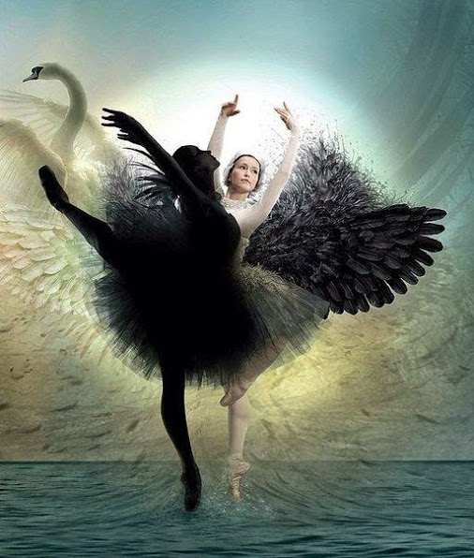
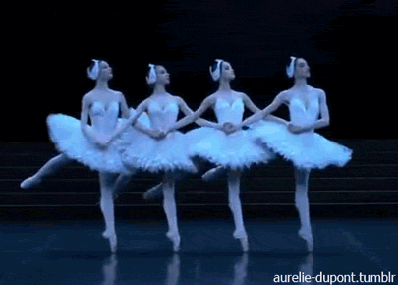
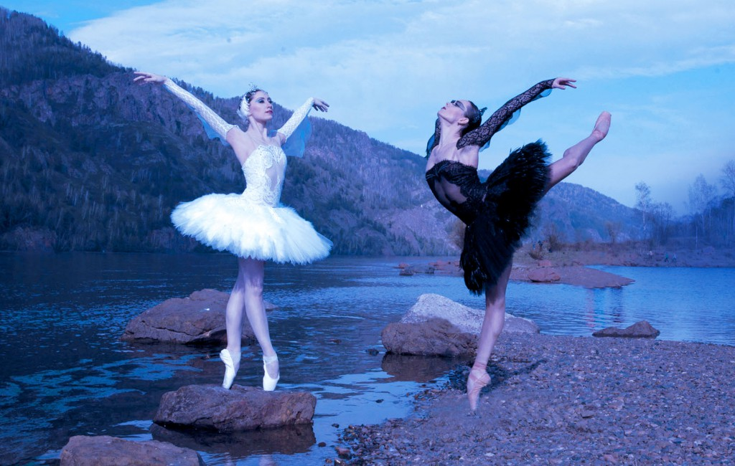
Основные компоненты
Главными составляющими балета являются классический танец, характерный танец и пантомима. Классический танец берет начало еще во Франции. Он невероятно пластичен и изящен. Сольные танцы называются вариациями и адажио. Например, хорошо всем известное Адажио из балета «Лебединое озеро» П. И. Чайковского. Причем эти номера могут быть и в ансамблевых танцах.
Помимо солистов, участие в действии принимает кордебалет, который создает массовые сцены.
Зачастую танцы кордебалета относятся к характерным. Например, «Испанский» танец из «Лебединого озера». Этим термином обозначают народные танцы, введенные в спектакль.

